Slide 1

Giới thiệu du lịch Việt Nam
Khám phá vẻ đẹp đất nước Việt Nam với những danh lam thắng cảnh nổi tiếng.

Slide 2

Vịnh Hạ Long
Di sản thiên nhiên thế giới với hàng nghìn hòn đảo đá vôi hùng vĩ.

Slide 3

Phong Nha – Kẻ Bàng
Kỳ quan hang động với hệ thống hang động lớn nhất thế giới.

Slide 4
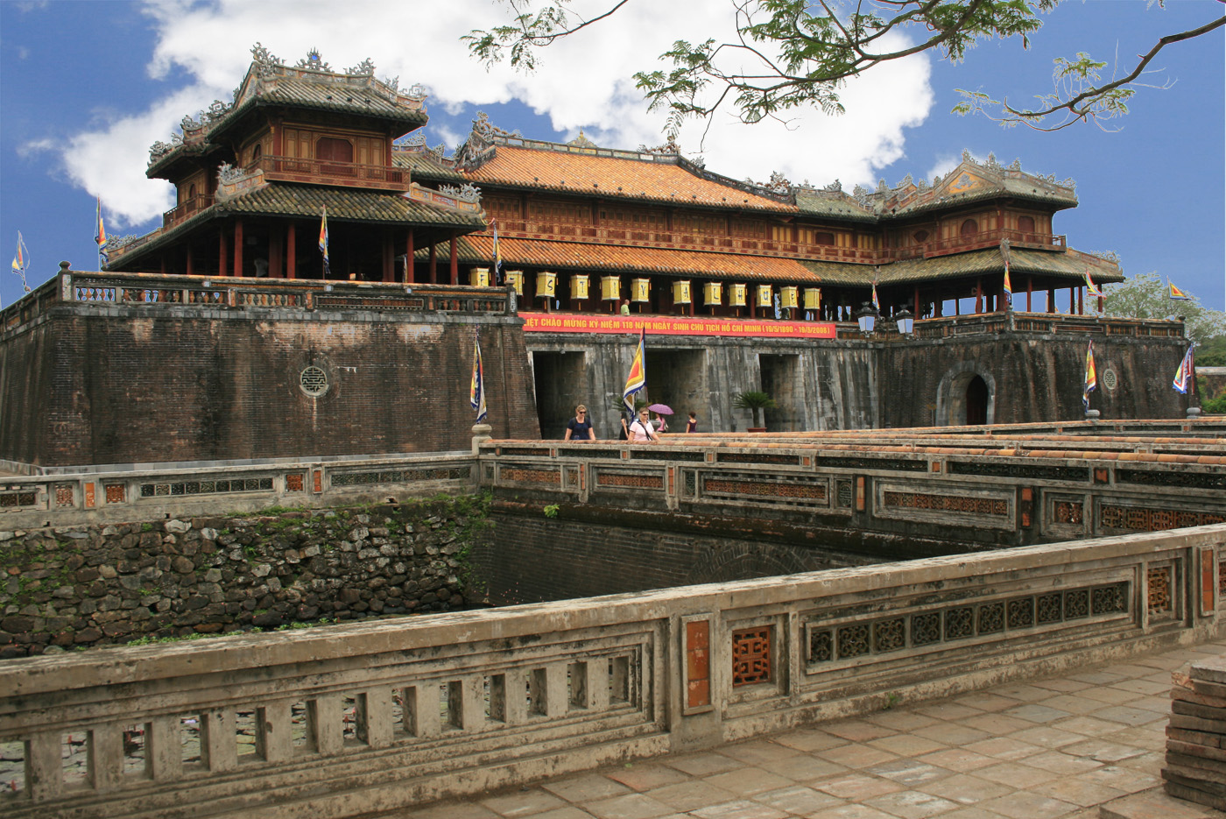
Cố đô Huế
Quần thể di tích cố đô Huế – Di sản văn hóa thế giới.

Slide 5
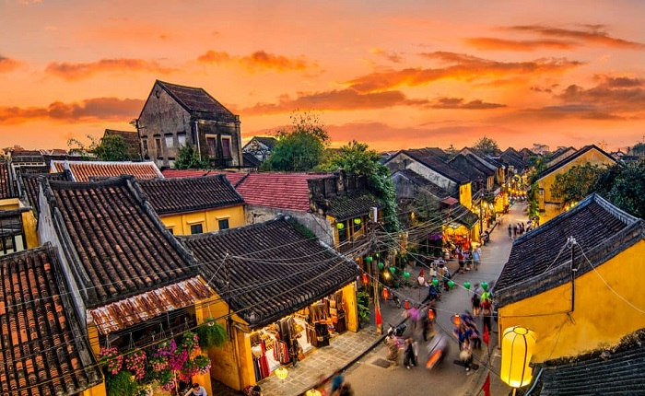
Phố cổ Hội An
Vẻ đẹp cổ kính, lung linh đèn lồng của phố cổ Hội An.

Slide 6

Sapa
Núi rừng Tây Bắc với ruộng bậc thang và văn hóa dân tộc đặc sắc.

Slide 7

Lời kết
Việt Nam – Điểm đến thân thiện, an toàn và giàu bản sắc văn hóa.

Slide 8


